Slide 1
Faculdade de Direito da Universidade de São Paulo
DTB0444 Psicologia do Trabalho, Sociologia do Trabalho e Direito do Trabalho
DTB0446 Relações Especiais de Trabalho
Professor Dr. Ronaldo Lima dos Santos
14/01/2021
Contrato de Estágio
Raquel Bossan
Mestranda
raquel.bossan@usp.br

Slide 2
Contrato de Estágio
HISTÓRICO E PREVISÃO LEGAL
Lei nº 6.494/1977
Decreto nº 87.497/1982
Lei nº 11.788/2008 (A Lei de Estágio) – Ampliou a estrutura jurídica do contrato de estágio.

Slide 3
Contrato de Estágio
CONCEITO
É uma relação de trabalho lato sensu (DELGADO, 2014, p. 317), em virtude dos objetivos educacionais que o instituto do estágio propõe.
É a oportunidade em que o estudante se prepara para a vida profissional, aliando conhecimentos teóricos com os práticos, no local onde exerce essa atividade.
O período de estágio foi pensado e regulado a fim de favorecer o aperfeiçoamento e complementação da formação acadêmico-profissional do estudante.

Slide 4
Contrato de Estágio
CONCEITO
Ato educativo escolar supervisionado, que compõe o projeto político pedagógico do curso, além de integrar o itinerário formativo do educando (art. 1º, caput e §1º da Lei de Estágio).

Slide 5
Contrato de Estágio
PARTES
Estudante/Educando
Unidade Concedente
Instituição de Ensino

Slide 6
Contrato de Estágio
PARTES
Unidade Concedente: O artigo 9º da Lei do Estágio prevê:
pessoas jurídicas de direito privado;
órgãos da administração pública direta, autárquica e fundacional de qualquer dos Poderes da União, dos Estados, do Distrito Federal e dos Municípios; e
profissionais liberais de nível superior devidamente registrados em seus respectivos conselhos de fiscalização profissional.

Slide 7
Contrato de Estágio
PARTES
Estudante/Educando
Unidade Concedente
SUPERVISOR
Instituição de Ensino
ORIENTADOR

Slide 8
Contrato de Estágio
CAPACIDADE
Maiores de 18 anos;
Maiores de 16 e Menores de 18: Devem ser assistidos por seus representantes legais na pactuação do termo de compromisso, conforme indica o art. 5º do Código Civil.

Slide 9
Contrato de Estágio
FORMA
Escrita
Termo de Compromisso de Estágio, com a assinatura de todas as partes.
As atividades desenvolvidas devem ser descritas no termo de compromisso firmado entre a empresa, a agência de integração e o estudante.
O descumprimento de qualquer obrigação contida no termo caracteriza vínculo empregatício do estudante com a empresa, para todos os fins da legislação trabalhista e previdenciária.

Slide 10
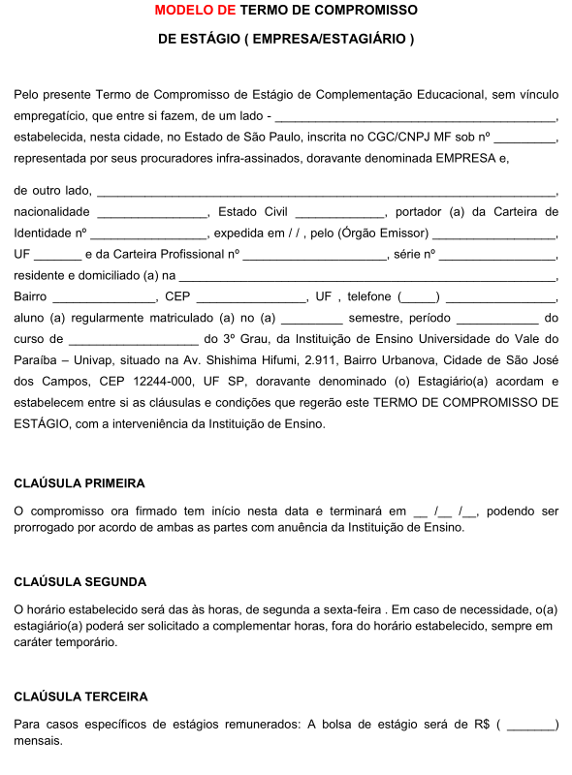
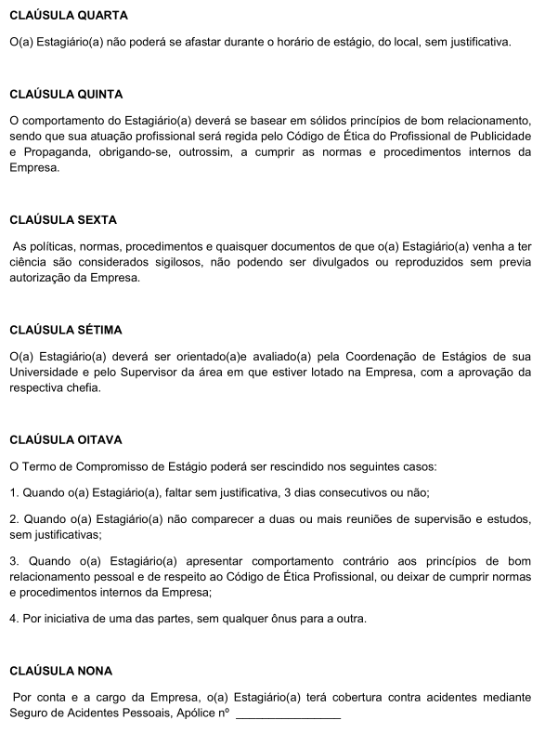
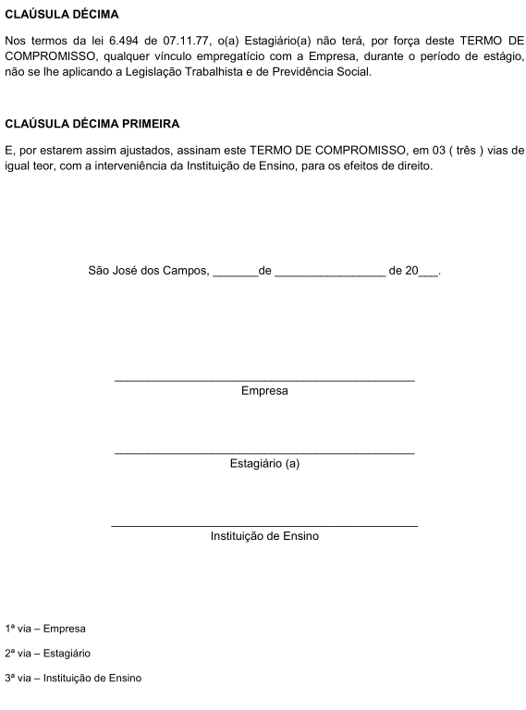
Contrato de Estágio
FORMA – TERMO DE COMPROMISSO

Slide 11
Contrato de Estágio
DURAÇÃO DO CONTRATO DE ESTÁGIO
A vigência do contrato de estágio é de no máximo, 2 (dois) anos na mesma concedente, exceto quando se tratar de estagiário portador de deficiência (sic), conforme o art.11 da Lei do Estágio.
O descumprimento dessa disposição pode caracterizar vínculo empregatício, ocasião em que a relação será regulada pelas normas da CLT.

Slide 12
Contrato de Estágio
DURAÇÃO DA JORNADA
6h/diárias e 30/semanais, para estudantes do ensino superior, da educação profissional de nível médio e do ensino médio regular.
4h/diárias e 20/semanais, para estudantes de educação especial e dos anos finais do ensino fundamental.
40 (quarenta) horas semanais: para estágio referente a cursos que alternam teoria e prática, nos períodos em que não estão programadas aulas presenciais. Deve, contudo, estar previsto no projeto pedagógico do curso e da instituição de ensino.
* Em dias de prova, o educando tem o direito de ter sua carga horária reduzia pelo menos à metade, contanto que a unidade concedente seja avisada previamente, bem como tal condição esteja consignada no termo de compromisso (art. 10, §2º da Lei de Estágio).

Slide 13
Contrato de Estágio
DURAÇÃO DA JORNADA
EXCEÇÃO
Art. 10. A jornada de atividade em estágio será definida de comum acordo entre a instituição de ensino, a parte concedente e o aluno estagiário ou seu representante legal, devendo constar do termo de compromisso ser compatível com as atividades escolares e não ultrapassar:
§ 1º - O estágio relativo a cursos que alternam teoria e prática, nos períodos em que não estão programadas aulas presenciais, poderá ter jornada de até 40 (quarenta) horas semanais, desde que isso esteja previsto no projeto pedagógico do curso e da instituição de ensino. (grifei)

Slide 14
Contrato de Estágio
MODALIDADES
OBRIGATÓRIO | X | NÃO OBRIGATÓRIO
As horas de estágio são contabilizadas na carga horária do curso |  | As horas estagiadas são consideradas como complementares ao currículo escolar
 |  | Obrigatoriamente o estagiário percebe bolsa-auxílio
O estagiário poderá perceber bolsa-auxílio
É requisito para a aprovação do aluno |  | Não é requisito para aprovação e conclusão do curso, mas as horas de estágio são contabilizadas

Slide 15
Contrato de Estágio
REMUNERAÇÃO
ESTÁGIO NÃO OBRIGATÓRIO
Bolsa-auxílio
Vale-Transporte
No entanto, é faculdade da unidade concedente o fornecimento de outras contraprestações, consoante o acordado no Termo de Compromisso.
Pode-se, por exemplo, oferecer outros benefícios, como os relacionados a: transporte; alimentação; saúde, entre outros.

Slide 16
Contrato de Estágio
RECESSO
30 dias após 01 (um) ano de estágio, devendo ser gozado, preferencialmente, no período de férias escolares.
- Pode ser fracionada de maneira proporcional, inclusive com pagamento, caso se trate de estágio remunerado. (art. 13 e seus parágrafos da Lei de Estágio).

Slide 17
Contrato de Estágio
QUANTIDADE DE ESTAGIÁRIOS POR LOCAL
A Lei do Estágio define um número máximo de estagiários dentro de uma empresa, conforme o número de trabalhadores empregados no estabelecimento. Portanto, poderão ser contratados:
1 (um) a 5 (cinco) empregados: 1 (um) estagiário;
6 (seis) a 10 (dez) empregados: até 2 (dois) estagiários;
11 (onze) a 25 (vinte e cinco) empregados: até 5 (cinco) estagiários;
acima de 25 (vinte e cinco) empregados: até 20% (vinte por cento) de estagiários.
Ademais, das vagas ofertadas, o percentual de 10% é reservado para pessoas com deficiência.

Slide 18
Contrato de Estágio
VÍNCULO DE EMPREGO

Slide 19
Contrato de Estágio
VÍNCULO DE EMPREGO
JURISPRUDÊNCIA - TRT’S
CONTRATO DE ESTÁGIO. VÍNCULO DE EMPREGO. A validade do contrato de estágio celebrado pelas partes é condicionada ao preenchimento dos pressupostos formais e materiais previstos no o art. 3.º da Lei n° 11.788/2008.
Não comprovado que esse era exercido de acordo com as disposições legais que regulam a matéria, conclui-se pelo seu desvirtuamento, impondo-se o reconhecimento de vínculo empregatício. Recurso improvido.
(TRT18 - RO 0010399-86.2019.5.18.0005. Reclamante: Jean Carlos Moreira Dorneles. Reclamada: Banco Santander (Brasil) S.A. 2ª Turma. Rel: Des. Kathia Maria Bomtempo de Albuquerque. DEJT: 05/02/2020)

Slide 20
Contrato de Estágio
JURISPRUDÊNCIA - TST
RECURSO DE REVISTA EM FACE DE DECISÃO PUBLICADA ANTES DA VIGÊNCIA DA LEI Nº 13.015/2014. VÍNCULO DE EMPREGO. CONTRATO DE ESTÁGIO. MATÉRIA FÁTICA. A Corte Regional, soberana na análise do conjunto fático-probatório dos autos, registrou: “Devidamente valoradas as provas documentais e testemunhais, conclui-se que o autor não tinha seu estágio profissional supervisionado pela instituição de ensino a qual esteve vinculado, condição de validade da relação de estágio. Ao contrário, os depoimentos comprovam que desempenhava atividades tipicamente bancárias, de atendimento a segmento de clientes, em igualdade de condições com os empregados normais da empresa e sem qualquer correlação específica com a área de formação.” O exame da tese recursal, em sentido contrário, esbarra no teor da Súmula nº 126 do TST, pois demanda o revolvimento dos fatos e das provas. Recurso de revista de que não se conhece. (...)” (grifei)
(TST - 1150400-96.2009.5.09.0008. Reclamante: Felipe Luz Cagali. Reclamada: Hsbc Bank Brasil S.A. - Banco Múltiplo S.A. 7ª Turma. Relator: Min. Cláudio Mascarenhas Brandão DEJT: 23/06/2017)

Slide 21
Contrato de Estágio
CONTRATO DE ESTÁGIO NA ADMINISTRAÇÃO PÚBLICA
Nos casos em que a concedente de estágio for uma entidade estatal, pois ainda que ausente a função educativa e formadora do estágio, não há o reconhecimento do vínculo empregatício.
A investidura em cargo ou emprego público depende de aprovação prévia em concurso de provas ou de provas e títulos, conforme preceitua a Constituição Federal de 1988 no inciso II do art. 37.

Slide 22
Contrato de Estágio
ESTAGIÁRIOS NA PANDEMIA DA COVID-19
Nota Técnica Conjunta nº 05/2020 – Ministério Público do Trabalho
(Tem por objetivo a defesa da saúde dos trabalhadores, empregados, aprendizes e estagiários adolescentes)
- Os estagiários e jovens aprendizes devem ser afastados do ambiente de trabalho no período de pandemia e atuar remotamente.

Slide 23
Contrato de Estágio
Obrigada!
Raquel Bossan
Mestranda
raquel.bossan@usp.br

